Slide 1
Лучший проект по продвижению территорий
Белгород 2015

Slide 2
Цель и задачи проекта
позиционирование Белгорода как города с самобытной историей и уникальными природными ресурсами
Задачи:
повышение узнаваемости города в России и за рубежом,
развитие международного и межмуниципального сотрудничества,
патриотическое воспитание молодёжи через изучение истории города

Slide 3
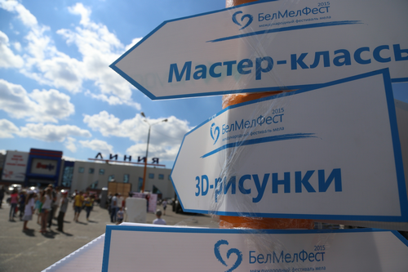
Программа фестиваля
Конкурс 3D-рисунков на асфальте
- 70-летие Победы в Великой Отечественной войне
- Год литературы в России
Белгород
Конкурс детского рисунка на асфальте
- Город Первого салюта
- Город воинской славы России
Город добра и благополучия
Конкурс среди кофеен города на лучший рисунок на меловых досках на тему о Белгороде
Конкурс видеороликов на тему «Белгород + мел»

Slide 4
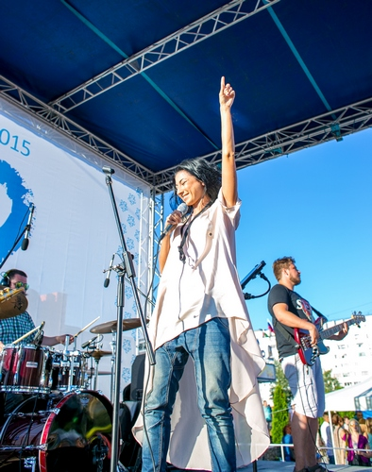
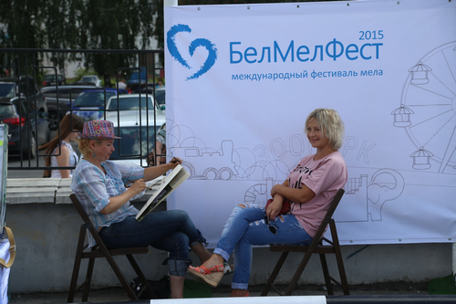
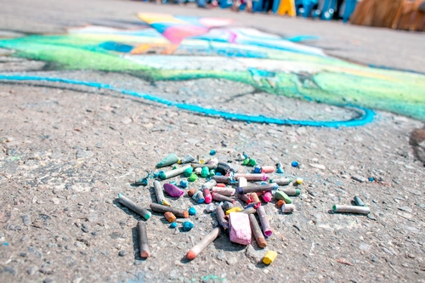
Программа фестиваля
Причёски с использованием цветного мела
Выставка ретро-фотографий (1911)
«Белгород с высоты птичьего полёта. Меловой завод»
Аниматор «Меловик»
Глыба из мела
Аквагрим
Мастер-классы ремесленников
(вырезание из мела)
Комната Эймса

Slide 5
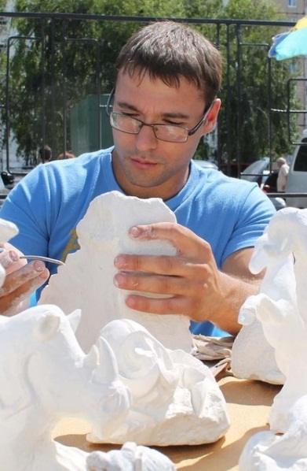
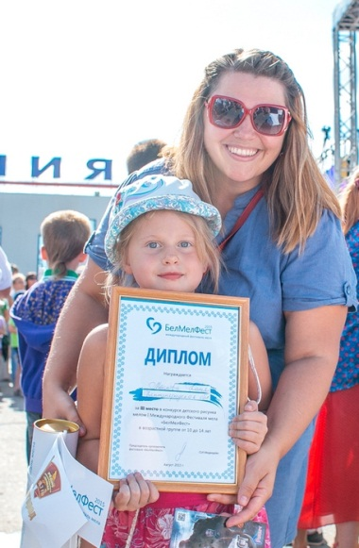
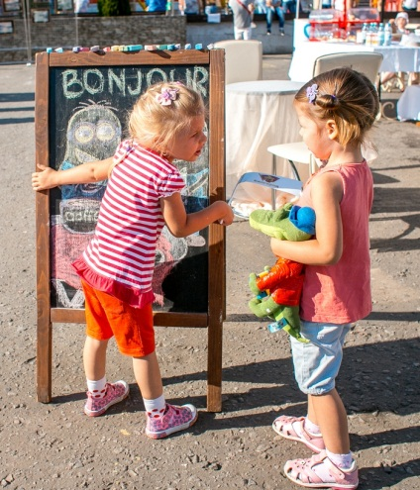
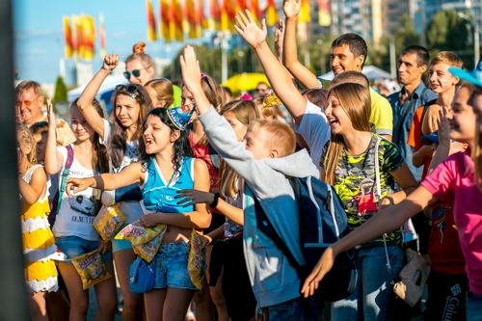
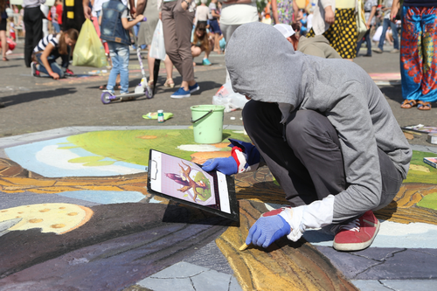
Участники фестиваля
6 команд художников стрит-арта из Казахстана, Белоруссии, Ессентуков, Белгорода (12 человек)
73 участника конкурса детского рисунка
5 кофеен города Белгорода
5 организаций, презентующих видеоролики для конкурса и 1 частное лицо
22 мастера-ремесленника
Более 3 тысяч жителей и гостей г. Белгорода

Slide 6
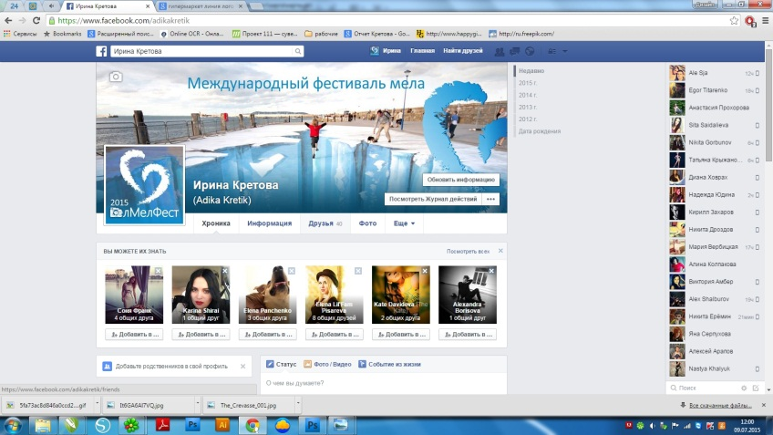
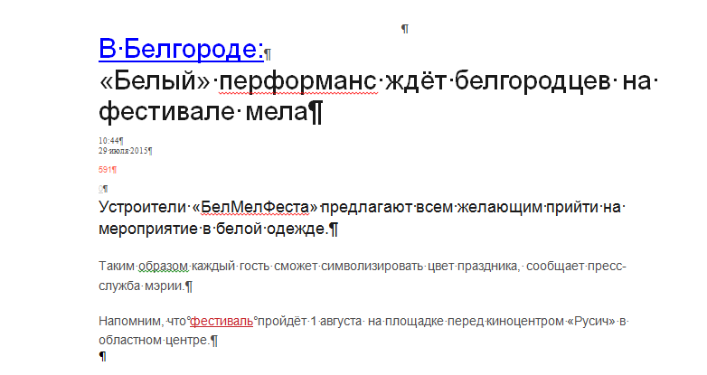
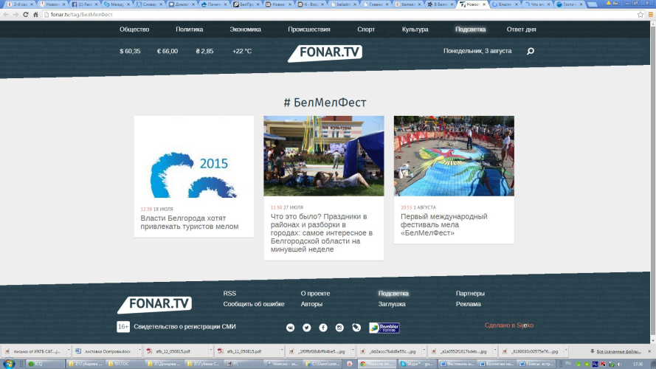
PR-кампания проекта
Анонсирование фестиваля в городских, региональных СМИ, интернет-СМИ
Организация пресс-конференции с участием международных команд художников
Призыв «Приди в белом» через социальные сети и СМИ
Разработка и поддержка сайта belmelfest.ru, белмелфест.рф
Постоянная активность в социальных сетях
Ролики по итогам фестиваля

Slide 7
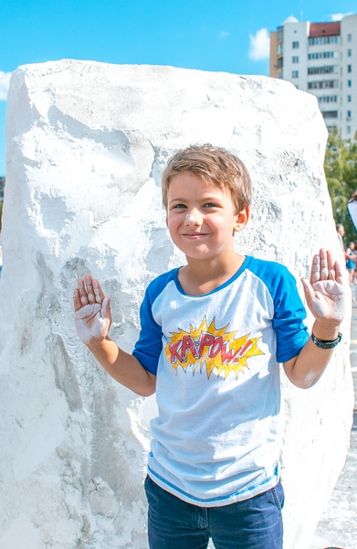
Результаты проекта
Повышение узнаваемости Белгорода на российской арене и территории СНГ
Появление новых потенциальных городов-побратимов и укрепление существующих связей
Создание благоприятного общественного мнения к мероприятию («уникальный фестиваль», «фишка Белгорода»)
Более 70 материалов СМИ различного уровня
Активность в социальных сетях с тегом #белмелфест #belmelfest
Большое количество идей по развитию фестиваля
Готовность партнёров и спонсоров к сотрудничеству с фестивалем

Slide 8
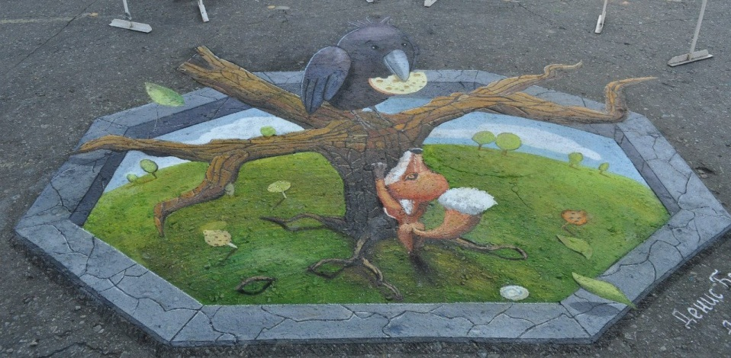
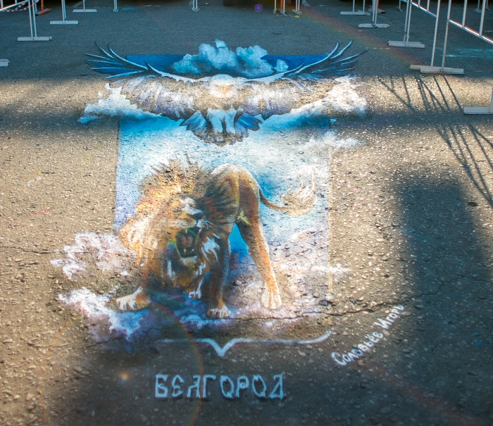
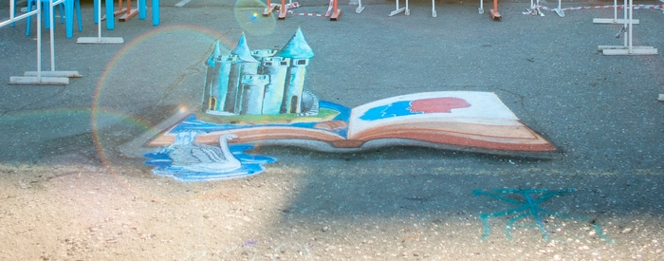
Результаты проекта
II место
Денис Брянцев, Анастасия Лопатина
(Актобе, Казахстан)
I место
Игорь Соловьёв, Александра Рыкова
(Ессентуки, Россия)
Конкурс 3D-рисунков
III место
Семья Жулиных (Белгород, Россия)

Slide 9
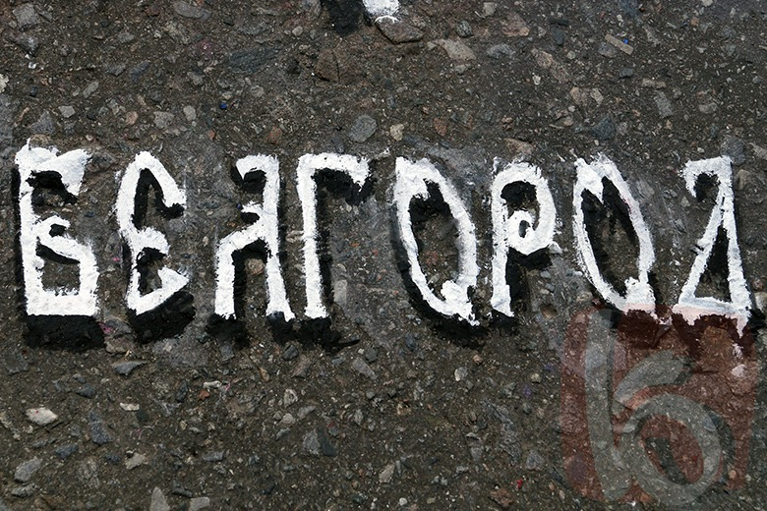
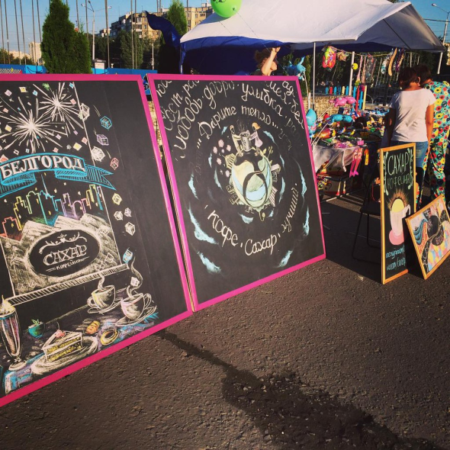
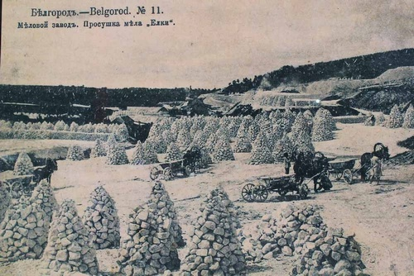
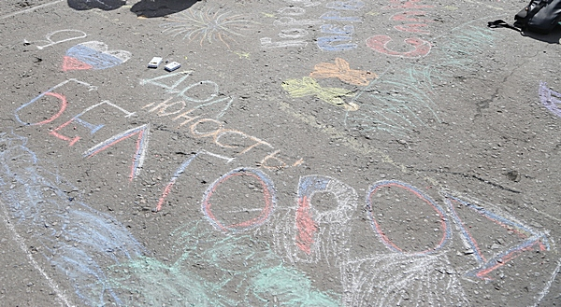
Результаты проекта
Белгород – в 3D на асфальте
Белгород – на
меловых досках
Белгород – на детских рисунках
Белгород – на ретро-открытках

Slide 10
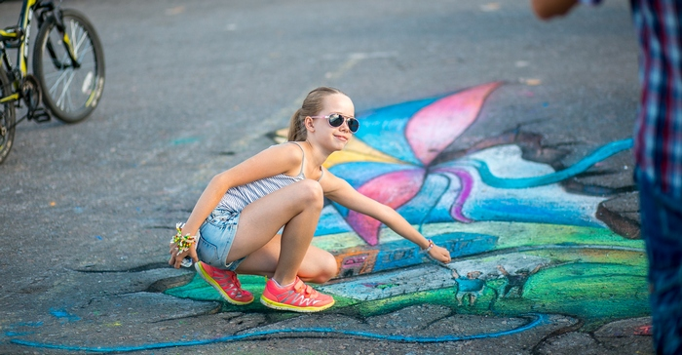
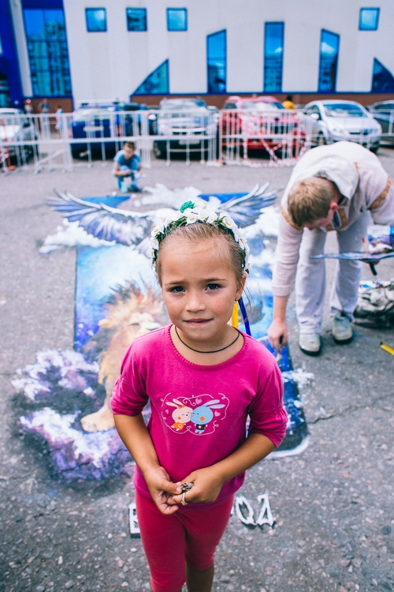
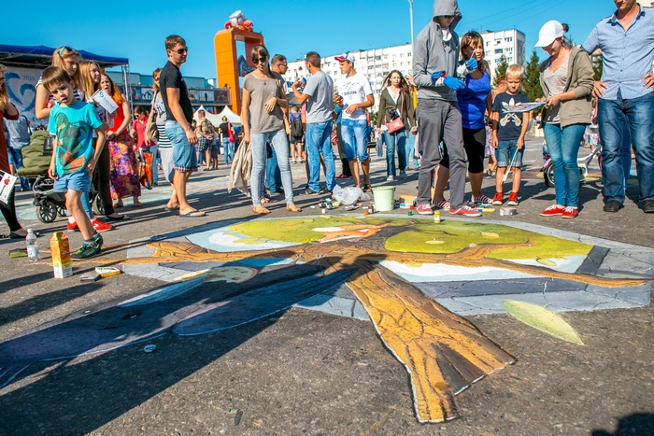
Результаты проекта
Жители города впервые
увидели вживую 3D-рисунки
Белгород появился на сотнях
рисунков и фотографий
Начинающие белгородские художники
приобщились к новому направлению искусства

Slide 11
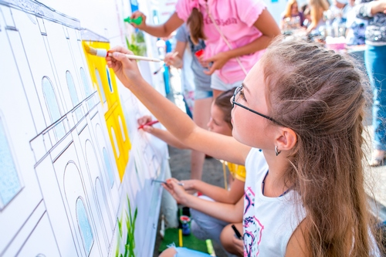
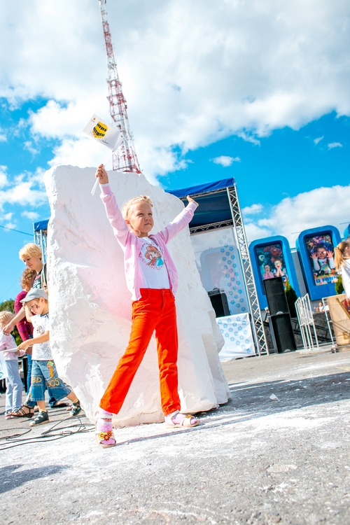
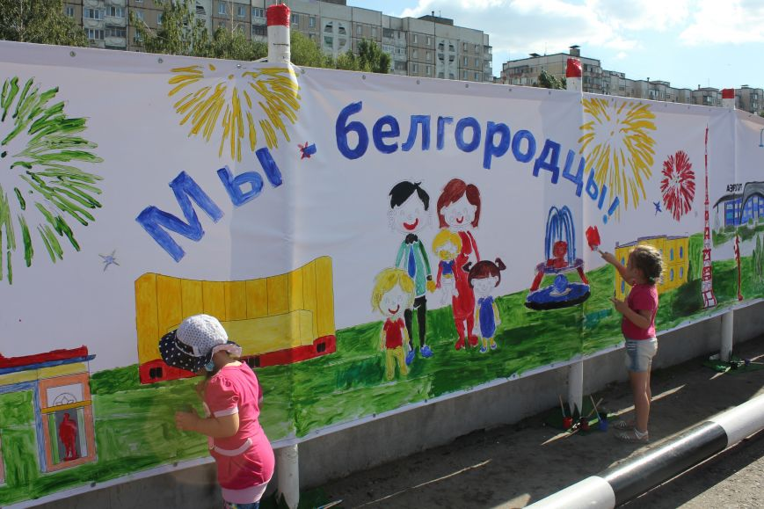
Результаты проекта
Мы – белгородцы. Баннер в подарок Белгороду
ко Дню города совместно изготовили участники
БелМелФеста
Мел объединил горожан
и гостей города

Slide 12
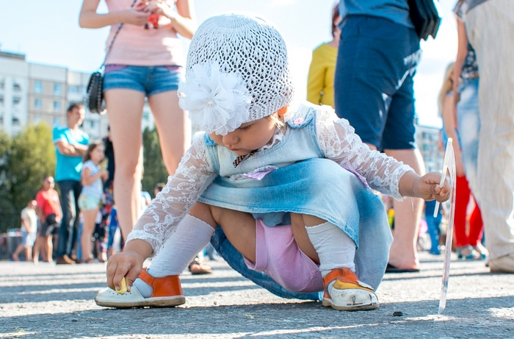
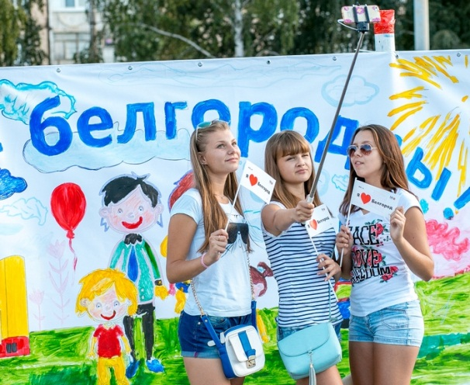
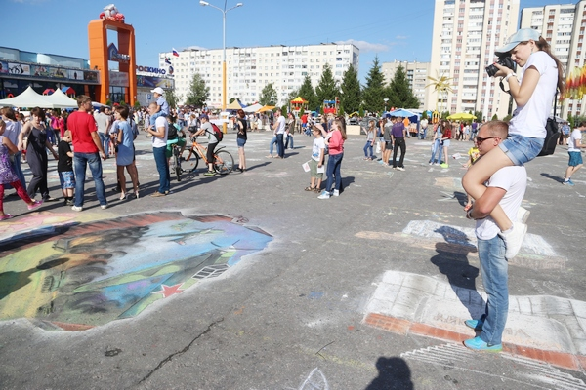
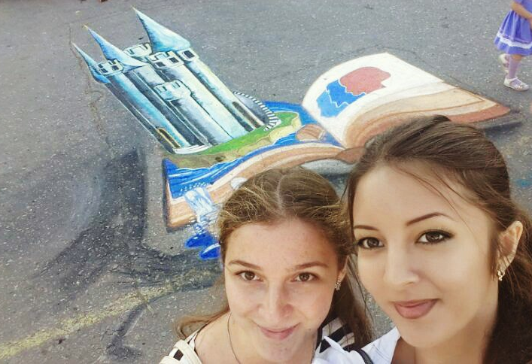
Результаты проекта
Сработал призыв: БелМелФест – приди в белом!
Сообщения в соцсетях с тегами
#belmelfest и #белмелфест

Slide 13
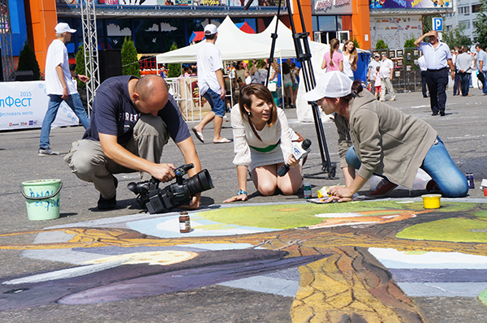
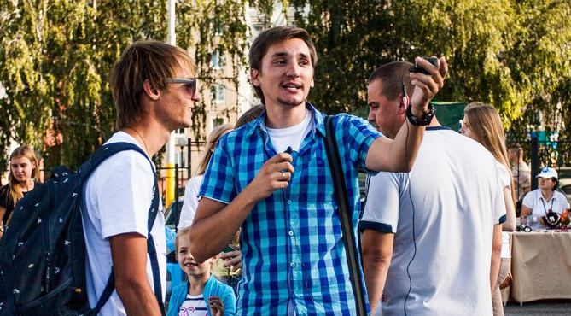
Результаты проекта

Slide 14
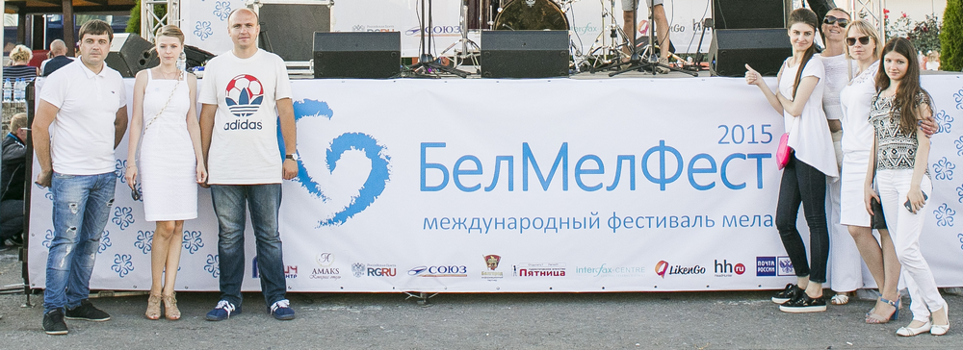
Команда проекта
Управление информации и массовых коммуникаций администрации города Белгорода

